Slide 1
資料結構與演算法
課程教學投影片

Slide 2
第六章–排序演算法
本章各段大綱
6-1 排序演算法概觀
6-2 氣泡排序法
6-3 交換排序法
6-4 選擇排序法
6-5 插入排序法
6-6 謝爾排序法
6-7 基數排序法
6-8 快速排序法
6-9 合併排序法

Slide 3
6-1 排序演算法概觀
排序(sorting)是將一組資料依據資料的特性，將資料由小到大或由大到小排列的一種資料演算方法
排序法依據排序資料存放位置分類
  內部排序法：把資料全部放在主記憶體內進行排序的方式，此種排序方法對於少量資料特別有效。
  外部排序法：當資料量多時，無法全部讀入主記憶體內去進行排序，必須借用外部的儲存裝置，將排序後的部分結果暫存在輔助記憶體，待資料全部排序完成後，再將排序結果統一輸出的排序方法。
作排序處理時，對於要處理的資料，可能有兩個或都個資料具有相同的值，如果兩個相同值在排序前和排序後的前後位置並未調動，則此排序稱為具有穩定性(stable) 排序，否則稱為不穩定性(unstable) 排序

Slide 4
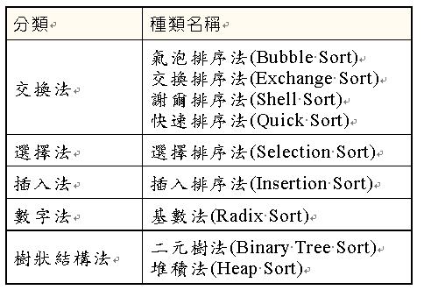
6-1 排序演算法概觀
排序演算法由技術或結構來分類：
  交換法：利用比較兩個資料，然後交換位置。
  插入法：選取某範圍內的最小或最大資料，插入適當的位置。
  選擇法：選取某範圍內的最小或最大資料，安排在適當的位置。
  數字法：根據資料的個位數、十位數、百位數依序安排其資料位置，可得排序結果，不需用到資料的比較動作。
  樹狀結構法：利用樹狀結構的特性，進行樹走訪，輸出有次序的資料

Slide 5
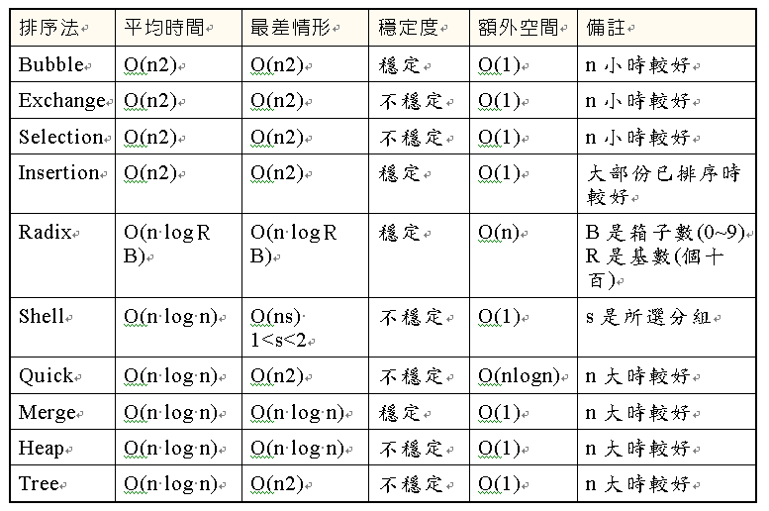
6-1 排序演算法概觀-
排序法的比較

Slide 6
6-2 氣泡排序法
屬於比較法的排序演算法，最簡單的排序方法之一
利用相鄰的兩資料d_{i}和d_{i+1}相互比較，如果前面資料比後面資料大，則將此兩資料交換位置(即大氣泡在小氣泡上面)，然後再以同樣方法比較下兩個相鄰的資料d_{i+1}和d_{i+2}，以此累推
平均時間為O(n²)
最差情形為O(n²)
屬於穩定排序
額外空間為O(1)

Slide 7
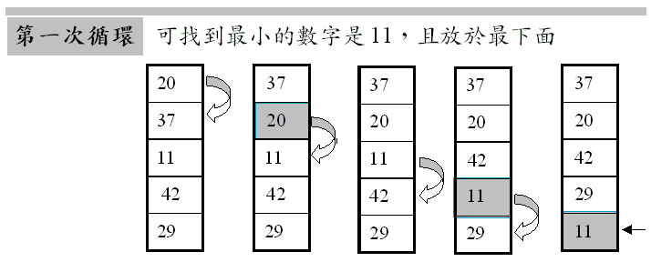
6-2 氣泡排序法-操作步驟說明

Slide 8
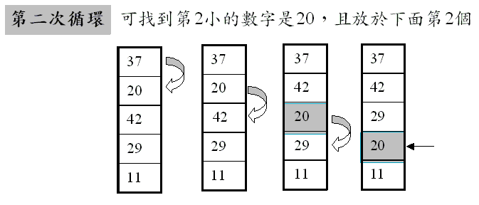
6-2 氣泡排序法-操作步驟說明

Slide 9
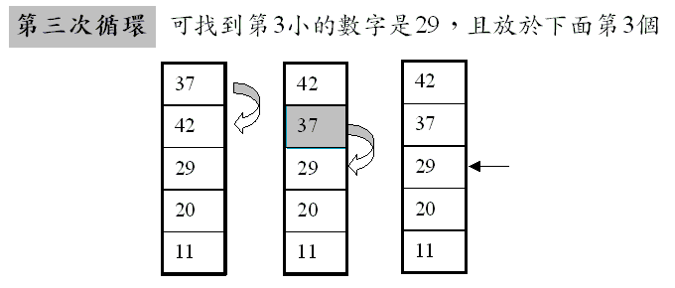
6-2 氣泡排序法-操作步驟說明

Slide 10
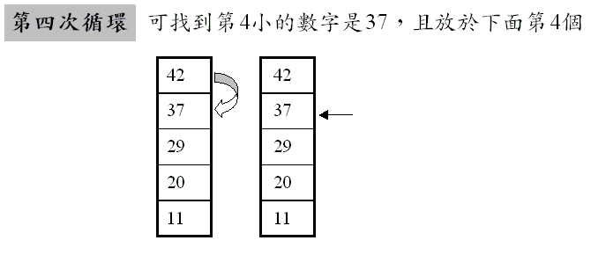
6-2 氣泡排序法-操作步驟說明

Slide 11
6-2 氣泡排序法-演算法
兩層迴圈
  第一層控制次數
  第二層控制排序資料範圍
  迴圈共執行(n-1)+(n-2)+...＋2+1=n(n-1)/2 次，複雜度為O(n²)
01
02
03
04
05
06
07
08
09
10
11
/* 演算法名稱：氣泡排序 */
/* 輸入：排序前的整數陣列資料 */
/* 輸出：排序後的整數陣列資料 */
void bubble_sort(int *A)
{ int i,j;
for (i = 0 ; i <= n-2 ; i++)
for (j = 0 ; j <= n-i-2 ; j++)
if ( A[j] > A[j+1] )
swap(A[j],A[j+1]);
}

Slide 12
6-2 氣泡排序法-演算法
加強型氣泡排序法
  某次迴圈中，由上而下，所有兩兩資料比較，不再有交換發生，代表資料已排序妥當，剩下未執行的迴圈可以不再執行。
01
02
03
04
05
06
07
08
09
10
11
12
13
14
15
16
/* 演算法名稱：加強型氣泡排序 */
/* 輸入：排序前的整數陣列資料 */
/* 輸出：排序後的整數陣列資料 */
void bubble_sort(int *A)
{ int i,j,xflag=0;
for (i = 0 ; (i <= n-2)&&(xflag==0) ; i++)
/* 如果xflag=1代表j迴圈內未作任何交換，資料已排序好 */
{ xflag=1;
for (j = 0 ; j <= n-i-2 ; j++)
if ( Ａ[j] > Ａ[j+1] )
{ swap(A[j],A[j+1]);
xflag=0;
}
}
}

Slide 13
6-3 交換排序法
最簡單的排序方法之一
它的想法:
  利用要排序範圍中的第0個資料d_{i}與範圍中其他資料d_{j}比較，如果前面資料比後面資料大，則將此兩資料交換位置(即較小者放在範圍中的第0個位置)，然後再以同樣方法比較第0個和d_{j+1}的資料，以此累推。
  當執行完步驟1時，最小值即位在範圍中的第0個位置，利用迴圈逐次縮小要排序的範圍，最後可得由小到大的排序。
平均時間為O(n²)
最差情形為O(n²)
屬於不穩定排序
額外空間為O(1)

Slide 14
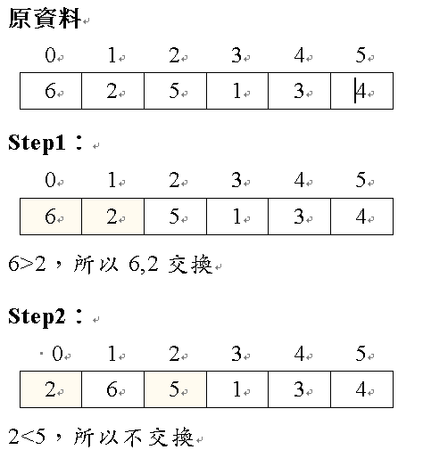
6-3 交換排序法-操作步驟說明

Slide 15
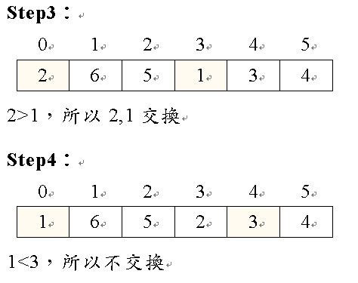
6-3 交換排序法-操作步驟說明

Slide 16
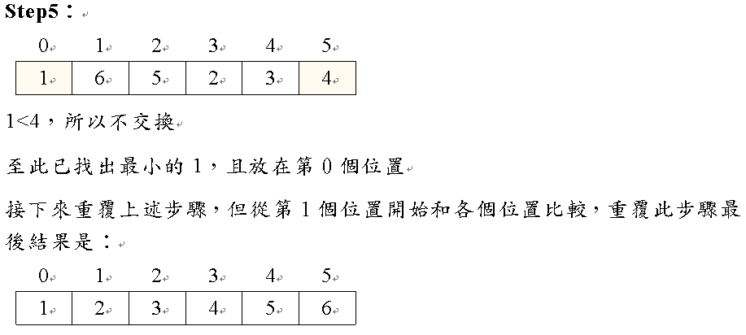
6-3 交換排序法-操作步驟說明

Slide 17
6-3 交換排序法-演算法
兩層迴圈
  第一層控制次數
  第二層控制排序資料範圍
  迴圈共執行(n-1)+(n-2)+...＋2+1=n(n-1)/2 次，複雜度為O(n²)
01
02
03
04
05
06
07
08
09
10
11
/* 演算法名稱：交換排序 */
/* 輸入：排序前的整數陣列資料 */
/* 輸出：排序後的整數陣列資料 */
void exchange_sort(int *A)
{ int i,j;
for (i = 0 ; i <= n-2 ; i++)
for (j = i+1 ; j <= n-1 ; j++)
if ( Ａ[i] > Ａ[j] )
swap(A[i],A[j]);
}

Slide 18
6-4 選擇排序法
它的想法:
  第0次在陣列中搜尋出最小的值A[i]，A[i]和第0個位置A[0]交換。
  此時剩下n-1個值，同樣從其中找出最小的值A[j]，A[j]和第1個位置A[1]交換。
  重複上述步驟，在剩下的範圍內找出最小的值和最小陣列註標的資料交換。此利用迴圈逐次縮小要排序的範圍，最後可得由小到大的排序。
平均時間為O(n²)
最差情形為O(n²)
屬於不穩定排序
額外空間為O(1)

Slide 19
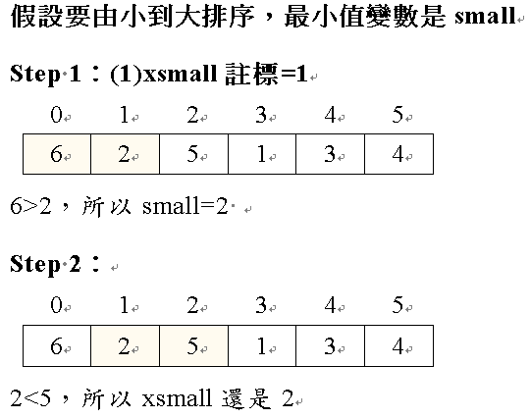
6-4 選擇排序法-操作步驟說明
（課本註標說明有誤）
1
1

Slide 20
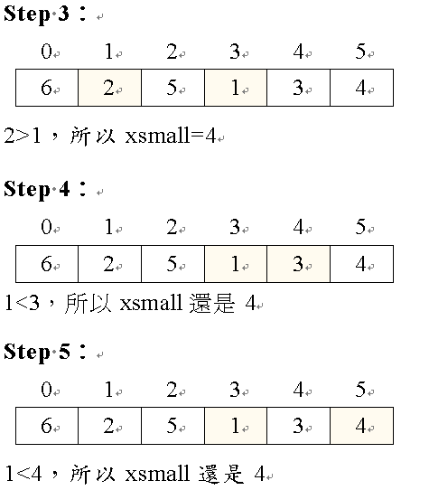
6-4 選擇排序法-操作步驟說明
3
3
3

Slide 21
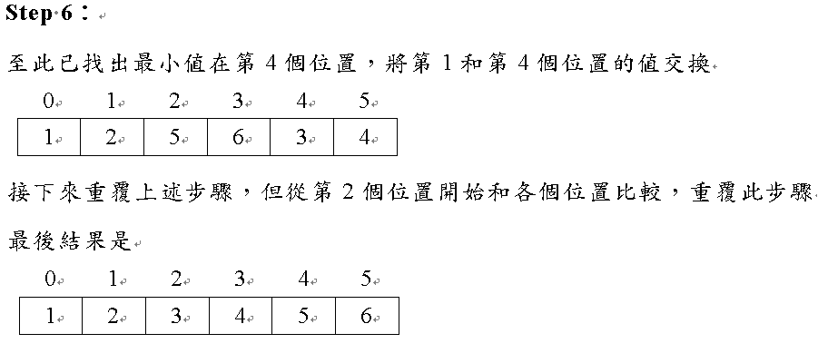
6-4 選擇排序法-操作步驟說明
3
0
3
1

Slide 22
6-4 選擇排序法-演算法
01
02
03
04
05
06
07
08
09
10
11
12
13
14
15
16
/* 演算法名稱：選擇排序 */
/* 輸入：排序前的整數陣列資料 */
/* 輸出：排序後的整數陣列資料 */
void select_sort(int *A)
{
int i,j,small;
for (i = 0 ; i <= n-2 ; i++)
{
small=i;
for (j = i+1 ; j <= n-1 ; j++)
if ( A[small] > A[j] )
small =j;
swap(A[i],A[small]);
}
}

Slide 23
6-5 插入排序法
它的想法:
  首先從第1個資料開始，將該值插入到其前面已排序好的資料中(目前只有第0個)，且位置是第一個大於本身資料之前，若沒有則插入到最後。
  接著是第2個資料，同步驟1的方法插入到其前面已排序好(由小到大)的資料中，此時第0到第2個資料已排序好了。
  所以可以設計一個迴圈控制第1個到第n-1個都作步驟1的處理，則可得到由小到大的排序。
平均時間為O(n²)
最差情形為O(n²)
屬於穩定排序
額外空間為O(1)

Slide 24
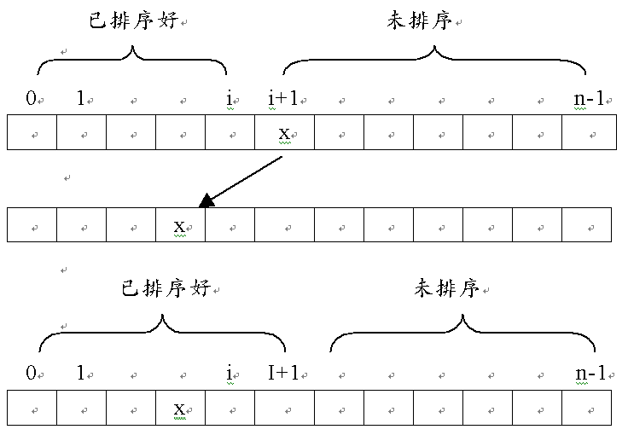
6-5 插入排序法-操作步驟說明

Slide 25
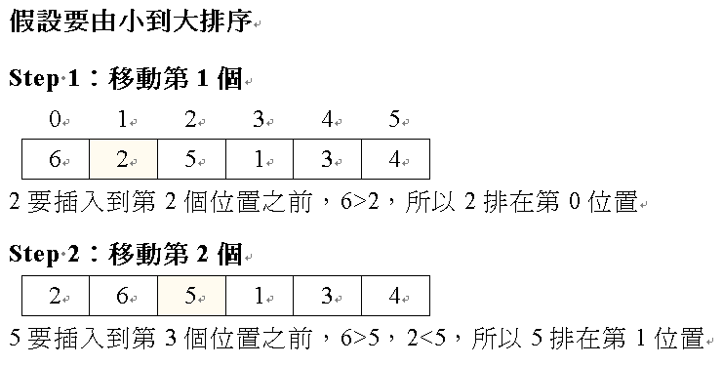
6-5 插入排序法-操作步驟說明

Slide 26
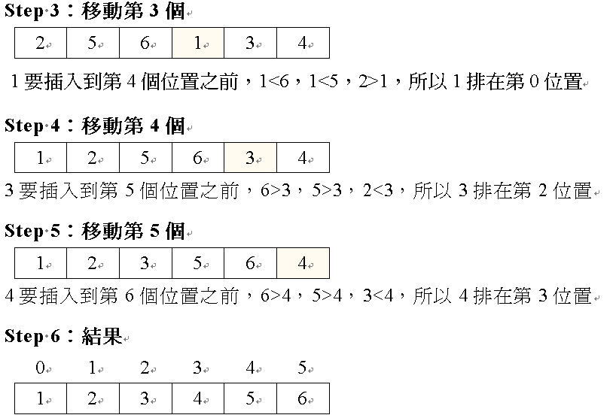
6-5 插入排序法-操作步驟說明

Slide 27
6-5 插入排序法-演算法
01
02
03
04
05
06
07
08
09
10
11
12
13
14
15
16
17
18
19
/* 演算法名稱：插入排序 */
/* 輸入：排序前的整數陣列資料 */
/* 輸出：排序後的整數陣列資料 */
void insert_sort(int *A)
{
int i,j,x;
for (i = 1 ; i <= n-1 ; i++)
{
x=A[i];
j=i-1;
while (j>=0 && A[j]>x)
{
A[j+1] = A[j];
j--;
}
A[j+1]=x;
}
}

Slide 28
6-6 謝爾排序法
它的想法:
  從前面介紹過的氣泡排序法、交換排序法、選擇排序法、插入排序法四者可以發現如果資料已大約排序好時，其交換資料位置的動作將會減少，例如在插入排序法過程中，如果某一資料di不是較小時，則其往前比較和交換的次數會減少。
  如何用簡易的方式先讓某些資料有一定的大小次序呢？Donald Shell提出了先將資料以固定的間隔位置分組(例如每隔4個分成一組，則第1組的資料註標為0、4、8、...，第2組的資料註標為1、5、9、...以此累推)，先排序各分組中的小部份資料，形成以分組來看資料已排序好；以全部資料來看較小值已排在較前面(因為各組的最小值已在各分組的最前面)，較大值已排在較後面(因為各組的最大值已在各分組的最後面)。
  將初步分組處理過的資料用插入排序法來排序，則資料交換和移動次數可減少，可得到比插入排序法更好的效率。
平均時間為O(nlogn)
最差情形為O(ns),1<s<2, s是所選分組
屬於不穩定排序
額外空間為O(1)

Slide 29
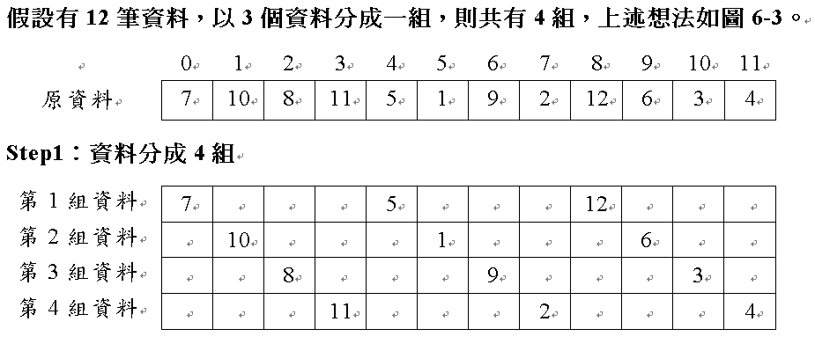
6-6 謝爾排序法-操作步驟說明

Slide 30
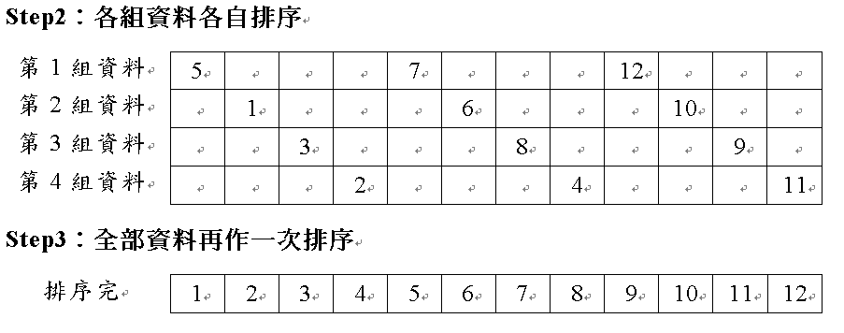
6-6 謝爾排序法-操作步驟說明

Slide 31
6-6 謝爾排序法
利用h-組排序數列逐步逼近到1-組排序數列，所以要選擇h的數序h_{k},h_{k-1},h_{k-2},...,h₁, h₁=1
  通常建議h_{m+1}=3h_{m}+1, 即h數列為1,4,13,...
  二分法(h數列為1,2,4,8,16...)有問題
    奇偶位置的數值永遠無法互相交換

Slide 32
6-6 謝爾排序法-演算法
01
02
03
04
05
06
07
08
09
10
11
12
13
14
15
16
17
18
19
20
21
22
23
24
25
26
演算法有錯
/* 演算法名稱：謝爾排序 */
/* 輸入：排序前的整數陣列資料 */
/* 輸出：排序後的整數陣列資料 */
void shell_sort(int *A)
{
int i,j,x,hcount,hgroup;
//分群組的方式有誤, 以2,4..組遞增的方式將無法使奇偶位置的數字互換
for (hcount = 2 ; hcount < (n/2) ; hcount=hcount*2)
{ // hcount:每個群組的間隔
for (hgroup = 1 ; hgroup <= hcount-1 ; hgroup++)
{ // 對個別的群組作插入排序
for (i = hgroup ; i <= n-1 ; i+=hcount)
{ // 插入排序
x=A[i];
j=i-hcount;
while (j>=0 && A[j]>x)
{
A[j+hcount] = A[j];
j-=hcount;
}
A[j+hcount]=x;
}
}
}
InsertSort(A); // 最後再作一次插入排序
}

Slide 33
6-6 謝爾排序法-演算法
/* 演算法名稱：謝爾排序 */
/* 輸入：排序前的整數陣列資料 */
/* 輸出：排序後的整數陣列資料 */
void shell_sort(int *A)
{
int i,j,x,hcount,hgroup;
for(hcount=13;hcount>=1;hcount=(hcount-1)/3) //計算共有幾組, hcount為該次的組數, 依次由13,4,1遞減
{
for(hgroup=0;hgroup<=hcount-1;hgroup++) //設定每一組第一個元素的註標, 並由下ㄧ層for迴圈進行排序
{
for(i=hgroup;i<=n-1;i+=hcount) // 計算每一組內所有元素的註標,進行排序
{
x=A[i]; // 對該組進行插入排序
j=i-hcount;
while(j>=0 && A[j]>x)
{
A[j+hcount]=A[j];
j-=hcount;
}
A[j+hcount]=x;
}
for(i=hgroup;i<=n-1;i+=hcount) //列出此組的排序結果
printf("%d ", A[i]);
printf("\n");
}
}
// continue…. [ Part I]
更正作法

Slide 34
6-6 謝爾排序法-演算法
// 最後進行ㄧ次插入排序, 由於上方的shell 排序, 最後hcount=1時, 已是全部數列設為一組進行排序,
// 相當於插入排序, 因此此次插入排序已是多餘
for(i=1;i<=n-1;i++)
{
x=A[i];
j=i-1;
while(j>=0 && A[j]>x)
{
A[j+1]=A[j];
j--;
}
A[j+1]=x;
}
}
// END…. [ Part II]

Slide 35
6-7 基數排序法
它的想法:
  先將數字資料A[n]依個位數來分類，放入由數字0,1,2,...9的暫存陣列D[10][n]中，再由數字的順序放回原陣列。則此時的資料已依個數數大小由小到大排序。
  將數字資料A[n]依十位數來分類，放入由數字0,1,2,...9的暫存陣列D[10][n]中，再由數字的順序放回原陣列。則此時的資料已依十位數和個數數大小由小到大排序。
  同理再作百位數、千位數、...即可得由小到大排序好的數字。
平均時間為O(nlogRB), B是箱子數(0~9),R是基數(個十百)
最差情形為O(nlogRB)
屬於穩定排序
額外空間為O(n)

Slide 36
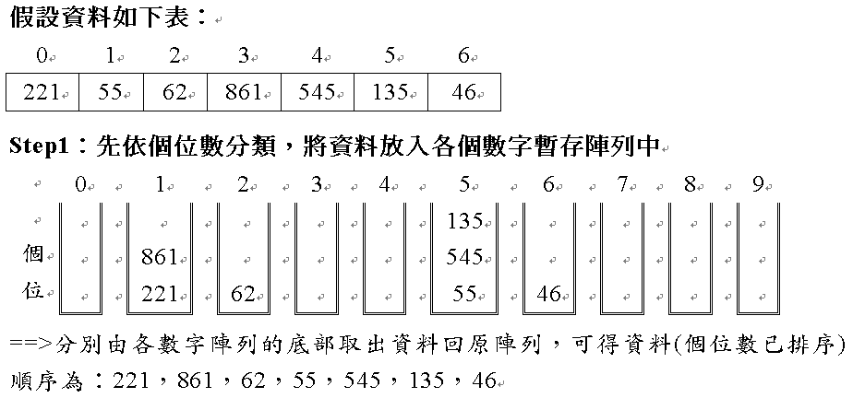
6-7 基數排序法-操作步驟說明
具有排序的效果
只有個位數的數字
其他高位數(十位數以上)相同但個位數不同的數字

Slide 37
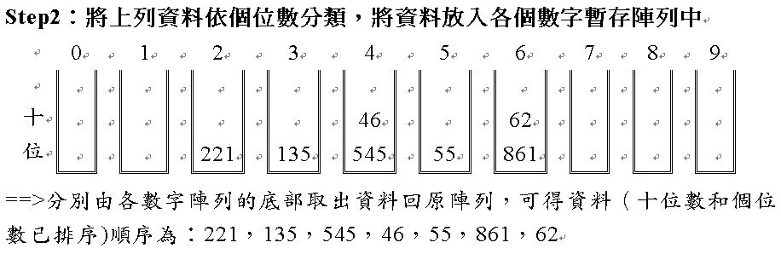
6-7 基數排序法-操作步驟說明
具有排序的效果
只有兩位數的數字
其他高位(百位以上)相同但兩位數（十、個）不同的數字

Slide 38
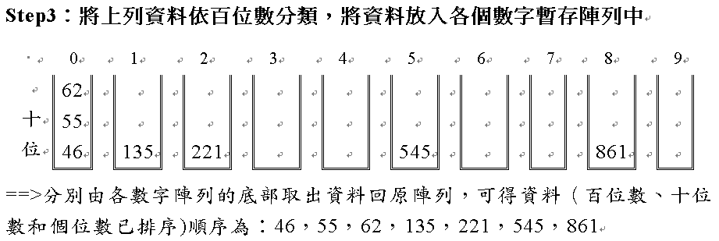
6-7 基數排序法-操作步驟說明
具有排序的效果
只有三位數的數字
其他高位(千位以上)相同但三位數（千、十、個）不同的數字

Slide 39
6-7 基數排序法-演算法
課本程式較為冗長, 修改如下
int digitk(int no, int kth)
{
int i,j,m;
m=10;
if(kth==0) // 計算個位數
i=no%m;
else
{
// 計算較高位數所需m值
for(j=1;j<kth;j++)
m=m*10;
i=((int) (no/m))%10;
}
return i;
}
各位數取法(課本說明與程式不同,以程式為主)
取個位數字: 除以10 取餘數
（％運算子）
取十位數字: 除以10 取商數(整數)，
再除以10 取餘數
  例: 325 /10 = 32, 25 % 10 = 5, (25-5) / 10 = 2
取百位數字: 除以100 取商數(整數) ，再除以10 取餘數

Slide 40
6-7 基數排序法-演算法
01
02
03
04
05
06
07
08
09
10
11
12
13
14
15
16
17
18
19
20
21
22
23
24
25
26
27
28
29
30
31
/* 演算法名稱：基數排序 */
/* 輸入：排序前的整數陣列資料 */
/* 輸出：排序後的整數陣列資料 */
void radix_sort(int *A)
{
int i,j,k,index,no;
int maxno,digitno;
int nocount[10]={0,0,0,0,0,0,0,0,0,0}; // 數字陣列資料暫存區的計數
int noarray[10][n]; // 數字陣列資料的暫存區
maxno=maxNumber(A); // 取得陣列資料的最大值
digitno=maxdigit(maxno); // 取得數字的最大位數，0代表1位數，1代表2位數...
//for (i=0;i<=digitno;i++)
for (i=0;i<=2;i++)
{
for(j=0;j<=9;j++){ nocount[j]=0; }
for(j=0;j<=n-1;j++)
{ // 取出資料的數字
no=digitk(A[j],i);
noarray[no][nocount[no]]=A[j];
nocount[no]=nocount[no]+1;
}
index = 0;
for(j=0;j<=9;j++) // 取出各數字陣列的資料回A陣列
{
for(k=0;k<nocount[j];k++)
{ A[index]=noarray[j][k]; index++; }
}
}
}

Slide 41
6-8 快速排序法
與其他排序法相比:
  一般排序法(氣泡排序法、交換排序法、選擇排序法、插入排序法)
    一次迴圈能減少1個資料量(1個資料已安排在最前面位置)
    其時間為O(log n2)
  謝爾排序法
    每次只排序分組的資料量
    時間為O(log n5/3)
    如果每次要排序的資料量能大幅減少時，應該效率越高
快速排序法
  在安排完1個資料後，讓它分成兩半，各自再排序這兩半的資料，則效果可更好。平均時間為O(nlogn)
  最差情形為O(n²)
  屬於不穩定排序
  額外空間為O(nlogn)

Slide 42
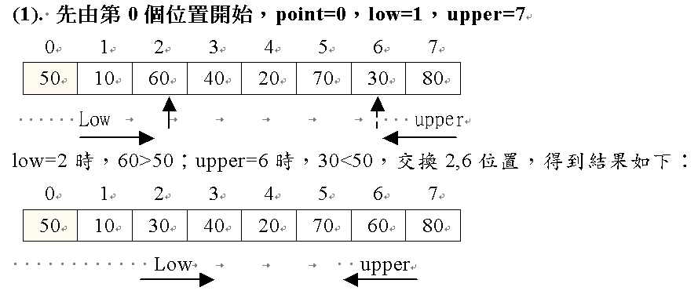
6-8 快速排序法-操作步驟說明

Slide 43
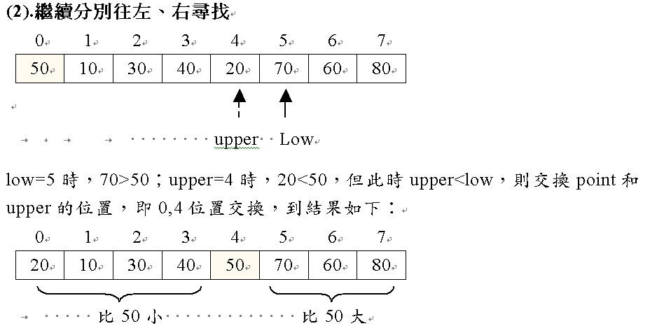
6-8 快速 排序法-操作步驟說明
注意:兩者位置已交錯

Slide 44
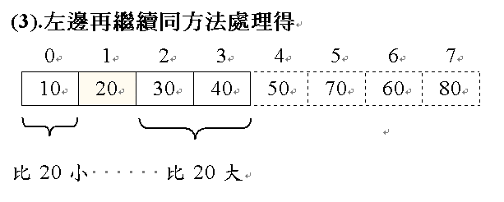
6-8 快速 排序法-操作步驟說明

Slide 45
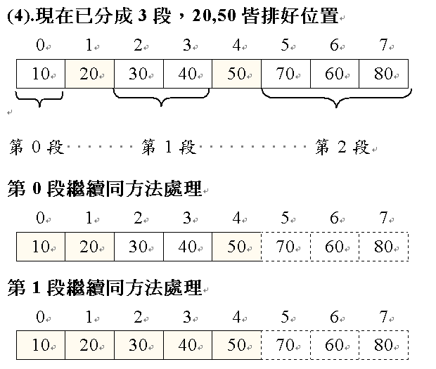
6-8 快速 排序法-操作步驟說明

Slide 46
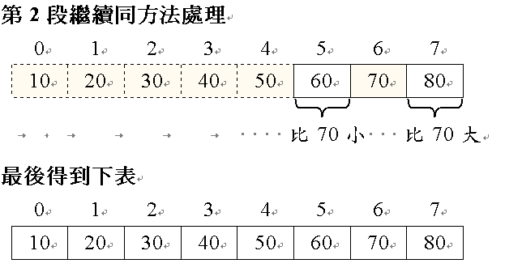
6-8 快速 排序法-操作步驟說明

Slide 47
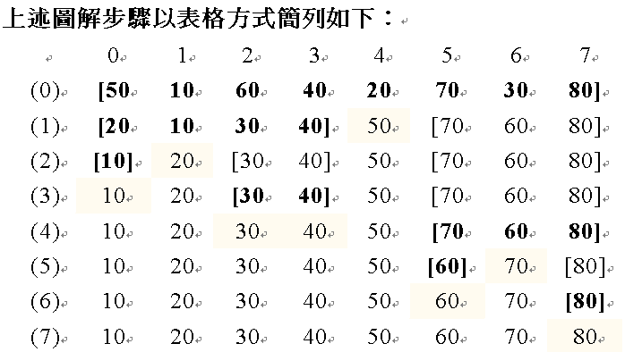
6-8 快速 排序法-操作步驟說明

Slide 48
6-8 快速排序法-演算法
01
02
03
04
05
06
07
08
09
10
11
12
13
14
15
16
17
18
19
20
21
22
23
24
25
26
27
28
/* 演算法名稱：快速排序 */
/* 輸入：排序前的整數陣列資料 */
/* 輸出：排序後的整數陣列資料 */
void quick_sort(int *A,int left,int right)
{
int low,upper, point; //point用於紀錄現在參考數值,而非課本說明之該值的註標
if(left < right) {
point = A[left];
low = left;
upper = right + 1;
while(1) {
while(A[++low] < point) ; // 向右找,先執行 low=low+1,再判斷A[low]<point
while(A[--upper] > point) ; // 向左找,先執行 upper=upper-1,再判斷A[upper]>point
if(low >= upper)
break;
swap(A[low], A[upper]);
}
A[left] = A[upper];
A[upper] = point;
quick_sort(A, left, upper-1); // 對左邊進行遞迴
quick_sort(A, upper+1, right); // 對右邊進行遞迴
}
}
left
right
low
upper

Slide 49
6-9 合併排序法
它的想法:
  由快速排序法得知，如果能將資料分段來處理會有較好的效果
  可以利用「各個擊破」(divide-and-conquer)方法，將原先線性的方法調整為將數列分成兩個子數列，每一個子數列擁有n/2個資料，此過程稱為分割(divide)，用同樣的方法再將子數列一直作分割，直到資料量只剩1個時，這時再利用合併(merge)二個子數列成為一個新數列的方法，一直往上合併所有的子數列，則最後可得已排序好的數列。

Slide 50
6-9 合併排序法
需要一個合併的過程，用兩個已排序的數列A,B(由小到大)，分別取出A[0]和B[0]相比較，較小的搬到新數列C[0]位置，如果A[0]較小，再以A[1]及B[0]相比，較小者搬到C[1]中，以此類推，直到一個數列結束才將剩餘的數列的值全部搬到數列C中。
平均時間為O(nlogn)
最差情形為O(nlogn)
屬於穩定排序
額外空間為O(1)

Slide 51
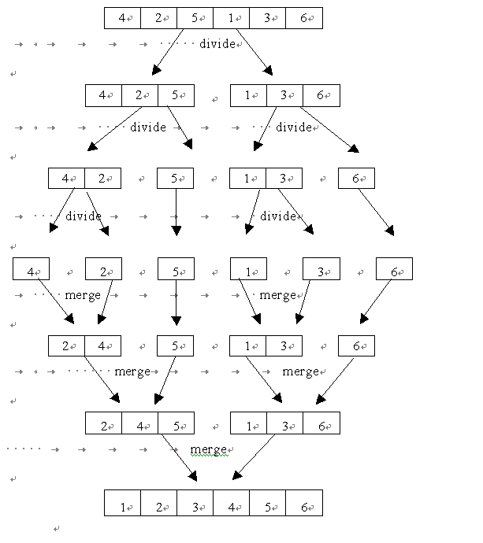
6-9 合併排序法-操作步驟說明

Slide 52
6-9 合併排序法-演算法
將兩個子數列合併成新數列的演算法
01
02
03
04
05
06
07
08
09
10
11
12
13
14
15
16
17
18
19
20
21
22
23
24
25
26
27
28
29
/* 演算法名稱：合併二個數列合併成新數列的merge演算法 */
/* 輸入：二個已經排序過的整數數列 */
/* 輸出：排序後的一個整數數列資料 */
void merge(int *A1, int A1_start,
int *A2, int A2_start, int A2_end,
int *A3, int A3_start, int A3_end)
{
int i, j, k=0 , h;
int B[n]; /* 暫存陣列 */
i = A2_start;
j = A3_start;
while(i <= A2_end && j <= A3_end) {
if(A2[i] <= A3[j])
B[k++] = A2[i++]; // 先執行B[k]=A2[i], 再令k=k+1,i=i+1
else
B[k++] = A3[j++]; // 先執行B[k]=A3[j], 再令k=k+1,j=j+1
}
while (i<=A2_end) B[k++]=A2[i++]; // 先執行B[k]=A2[i], 再令k=k+1,i=i+1
while (j<=A3_end) B[k++]=A3[j++]; // 先執行B[k]=A3[j], 再令k=k+1,j=j+1
for(h=0;h<k;h++)
A1[A1_start+h] = B[h];
/* 將暫存陣列中的資料取出存到原本的陣列中 */
}

Slide 53
6-9 合併排序法-演算法
合併排序演算法
01
02
03
04
05
06
07
08
09
10
11
12
13
14
15
16
17
18
19
20
21
22
23
24
25
26
27
28
29
/* 演算法名稱：合併排序 */
/* 輸入：排序前的整數陣列數列 */
/* 輸出：排序後的整數陣列資料 */
void merge_sort(int *A,int left, int right)
{
int half;
if(left < right)
{
half=(left+right)/2; /* 先找中間的位置 */
merge_sort(A,left,half);/* 將左邊到中間的一半數列作排序 , 遞迴 */
merge_sort(A,helf+1,right); /* 將中間到右邊的一半數列作排序 , 遞迴 */
merge(A, left, A, left, half, A, half+1, right);
}
// 主程式
main()
{
int A[max];
read_data(A);
merge_sort(A,0,max-1);
}

Slide 54
6-9 合併排序法-演算法
main() 呼叫 merge_sort(), merge_sort()再呼叫merge()
時間複雜度= O(n log n)
  設資料量為n筆, main()用1次的時間，時間為T(1)
  merge_sort()花一次時間計算half，時間為T(1), 且呼叫兩次merge_sort() ，每次傳入merge_sort()資料量約為n/2，花費時間為2T(n/2) ，再呼叫一次merge()
  傳入merge()的資料量為2*(n/2)=n，merge所需比較及搬運的時間為n次，其時間是O(n)
  所以花費時間為T(n)=2T(n/2)+O(n)
  合併過程中，相同資料的位置不會變動,為穩定性的排序法
T(n)=2T(n/2)+O(n)
=2(2T(n/4)+O(n/2))+O(n) =...
=2^{k}T(n/k)+O(n)+O(n)+...+O(n)
=2^{k}T(n/k)+kO(n)
當n=2k時，k=log2n，以log n代表，代入右式
T(n)=2 ^{log n} T(1) + log n O(n)
=2 ^{log n} O(1) +O(n log n)
= O(n log n)

